Slide 1
Ortak Bellek ile Programlama
Thread'ler
Paylaşımlı verilere erişim
Kritik bölgeler
ITCS4145/5145, Parallel Programming B. Wilkinson Jan 4, 2013 slides8a.ppt

Slide 2
Ortak Bellekli Çok-çekirdekli Sistem
İşlemci çekirdekleri
ve işlemciler
Tek adres uzayı mevcuttur –
Her bellek pozisyonu eldeki adres uzayından gelen tekil bir adrestir.
İşlemciler tüm bellek uzayına ulaşabilirler (kapalı adres yoktur).
Çok-çekirdekli işlemciler bu tiptedir.
Ayrıca sunucular hem çok işlemcili, hem de çok çekirdekli bir sistem olabilir.
2 işlemci x 10 çekirdek x 2 hyper-thread
40 işlemci görünür.
Adres
0
1
2
3
Bellek pozisyonları

Slide 3
Bir Paylaşımlı Bellekli Sistemi
(PBS) Programlama
Genelde, mesaj geçişli programlaya (MPI konusunda göreceğiz) göre çok daha kullanışlı ve etkidir.
Paylaşımın avantajı kullanılacak veriyi mesajlarda değil eldeki verilerde bulmamızdır.
Ancak bir sürü işlemci paylaşımlı veriye erişirken onları programlayan programcı çok dikkatli davranmalıdır.
Paylaşımlı bellek kullanan sistemler çok uzun zamandır etrafta, ancak çok çekirdekli sistemlerle popüler oldu ve onları programlamayı herkes ister oldu.

Slide 4
PBS Programlama Metotları
Büyük cüsseli (heavyweight) süreçler kullanmak.
Thread kullanmak - Pthreads, Java threads
C dili gibi aslında seri programa için yazılmış bir dili kullanmak ama bize sağlanan derleyici direktifleri ve kütüphaneler ile paralel programlama yapmak: Örneğin OpenMP.
  OpenMP'nin thread tabanlı bir çalışma yapısı vardır.
“Paralel Programlama” dili olarak bilinen dilleri kullanmak: Ada, UPC gibi (popüler değiller).
Bizler thread ve OpenMP tercih ederiz

Slide 5
Büyük Cüsseli Süreçler Kullanmak
İşletim sistemleri genellikle süreç kavramına dayanmaktadır.
İşlemci zamanı sürekli birinden bir diğerine geçilen süreçlerce paylaşılır. Bu durum düzenli aralıklarla veya bir aktif süreç gecikmeye başlarsa olmaktadır.
Süreçleri çalıştıran planlayıcı süreçler bir sebepten bloklanırsa yeniden plan yapar.
  Örneğin bir disk veya cd okuma/yazma isteği gecikme nedenidir.
Tamam, bu kavram paralel programlama amacıyla kullanılabilir ama "fork/join" ek yükü nedeniyle pek de tercih edilmez.

Slide 6
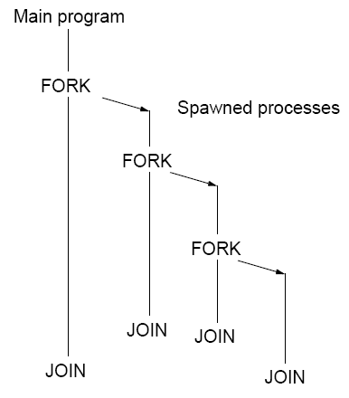
(UNIX) FORK-JOIN yapısı
Ana Program
Fork burada ana programın bir kopyasını çıkartır ve Fork noktasından itibaren çalıştırır
Her iki program beraber ilerler.
Ortaya çıkan süreçler

Slide 7
(UNIX) Sistem Çağrıları
"join" rutini yok – süreçten çıkmak için exit() kullanılır ve işçi sürecin işini tamamlamasını beklemek için wait() kullanılır :
…
pid = fork();
if (pid == 0) {
// çocuk burayı çalıştırır
} else {
// ebeveyn burayı çalıştırır
}
if (pid == 0) exit(0); else wait (0);
…

Slide 8
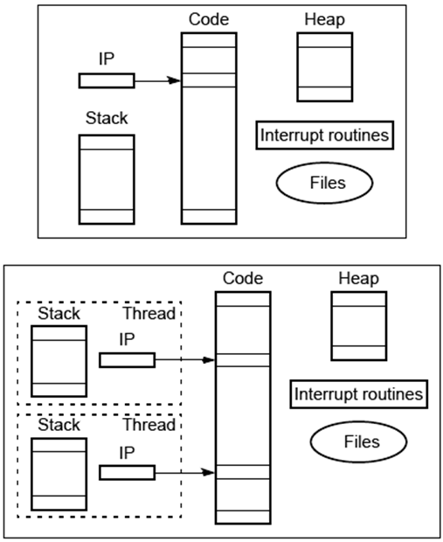
Süreç ve Thread Arasındaki Farklar
Süreç
Büyük süreçler –
Değişkenleri, yığıt (stack)
belleği ve bellek alanı
ayrı ayrı olan programlar-
dır.
Thread'ler –
Aynı bellek uzayını ve
ortak değişkenleri
paylaşırlar.
Thread

Slide 9
Paylaşımlı bellek programı yazma konuları

Slide 10
1. Aralıklı Komutlar
Süreç/thread komutları çalışma zamanı bakımından aynıdırlar.
Örnek
Süreç/Thread 1 Süreç/Thread 2
Komut 1.1 Komut 2.1
Komut 1.2 Komut 2.2
Komut 1.3 Komut 2.3
Birçok değişik şekilde çalışabilirler, örneğin.:
Komut 1.1
Komut 1.2
Komut 2.1
Komut 1.3
Komut 2.2
Komut 2.3
Komutların daha küçük parçalara ayrılamadığı varsayılmıştır. .
Her süreç/thread'in komutları her ne kadar karışık sırada çalışsa da istenilen sonuçlara ulaşırlar.

Slide 11
Güvenli Thread Rutinleri (Thread-Safe Routines)
Eğer bir rutin bir çok thread tarafından aynı anda çağrılabilirse ve yine de daima doğru sonuçları üretirse güvenlidir.
Standart I/O'lar güvenlidir (yazıcı mesajları karakterler karışmadan işlenirler).
Sistem rutinleri geri dönüş anında thread safe değildirler.
Paylaşılan veriye ulaşan rutinlerin thread safe olması için özel ilgiye ihtiyaçları vardır.

Slide 12
2. Kodu Yeniden Sıralamak
Kalıcı yeniden sıralama – Derleyiciler, derleme
anında önceden işlenen
komutlara göre kodu yeniden
sıralayabilirler.
Dinamik yeniden sıralama - İşlemciler kodu çalışırken
yeniden sıralayabilirler.
Her iki durumda da hedef, bilgisayar kaynaklarını en iyi şekilde kullanmak ve çalışma zamanını kısaltmaktır.

Slide 13
Derleyici / İşlemci Optimizasyonları
Derleyici ve işlemci performans sağlamak için ayrı ayrı kodu düzenlerler.
Örnek
Aşağıdaki kodumuz işlenecek olsun:
a = b + 5;
x = y * 4;
p = x + 9;
İşlemcide bazı aritmetik işlemler,aynı anda yürütülebilir. Bu yüzden:
x = y * 4;
a = b + 5;
p = x + 9;
kodu da aynı sonucu verir. x hesaplanırken çarpma uzun sürdüğünden x değerinin kullanıldığı p hesabı sona atılabilir. Bu işlem işlemcilerde hız arttırmak için çok kullanılan sırasız komut çalıştırma (out of program order) 'dır.

Slide 14
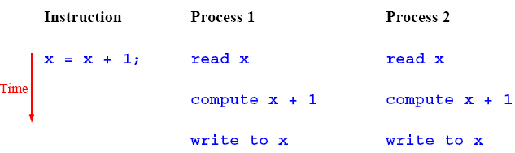
3. Paylaşımlı Veriye Erişmek
Dikkatlice kontrol etmek gerekir.
İki süreç paylaşımlı x değerini arttırsın.
x bellek değeri okunur, x + 1 hesaplanır ve sonuç yerine geri yazılır:
Komut
Süreç-1
Süreç-2
Zaman

Slide 15
Komut Süreç / thread 1 Süreç / thread 2
x = x + 1; Oku: x
Hesapla: x + 1
Yaz: x
Oku: x
Hesapla: x + 1
Yaz: x
Sonuçta istenen x = x + 2.
Komut Süreç / thread 1 Süreç / thread 2
x = x + 1; read x
read x
compute x + 1
compute x + 1
write to x
write to x
Elde edilen x = x + 1.

Slide 16
Kritik Bölgeler (ing: Critical Sections)
Belli bir anda bir kaynağın erişim hakkının sadece tek bir sürece verilmesini garanti eden mekanizmadır.
Kritik bölge – kodun kaynağa eriştiği kısmı.
Bir anda sadece bir sürecin kritik bölgesini işletmesi sağlanır.
Bu mekanizma "mutual exclusion" olarak bilinir.
İşletim sistemlerinde sıkça karşılaşırsınız.

Slide 17
Kilit Mekanizmaları (ing: Locks)
Bir anda tek bir sürecin kritik bölgesinde olduğundan emin olunan en basit yoldur.
Bir kilit 1-bitlik bir değişkendir: 1 ise bir süreç kendi kritik bölgesinde ve 0 ise hiçbir süreç kritik bölgesinde değil demektir.
Bir kapı kilidi gibi düşünülebilir:
  Bir süreç kritik bölgenin kapısına gelir ve bakar anahtar üstünde, kapıyı açar kritik bölgeye girer, girerken anahtarı alır, arkadan kilitler, böylece diğer süreçlerin girmesini engeller. Kritik bölgesinden çıkan süreç kapıyı açar anahtarı kapının ön tarafında bırakır.

Slide 18
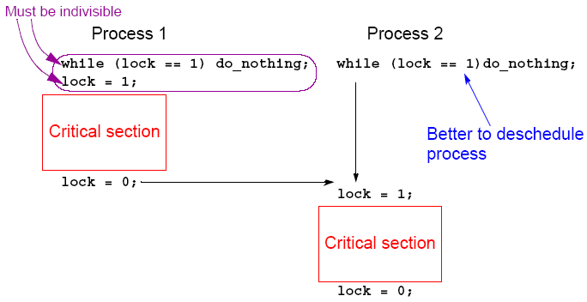
Kritik Bölgelerin Meşgulde Bekleme ile Kontrolü
Kimse bölemez olmalıdır.
Süreç 1
Süreç 2
Kritik bölge
Sürecin yeniden planlanması için iyidir.
Kritik bölge

Slide 19
Kritik Bölgeler Kodu Serileştirir
Yüksek performanslı programlar çok az kritik bölge bulundurmalıdır, çünkü buralarda kod seri çalışır.
Örneğin, tüm süreçler kendi kritik bölgelerine aynı anda (hep beraber) gelmiş olsun.
Biri kritik bölgesinden çıkacak, diğeri girecektir.
Bu durumda paralel çalışmadan bahsedilemez, tek işlemcili bir sistem gibi davranır.

Slide 20
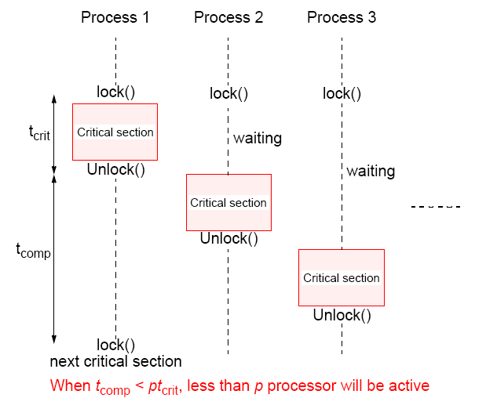
Grafiksel Gösterim
Süreç 1
Süreç 2
Süreç 3
Kritik bölge
bekler
bekler
Kritik bölge
Kritik bölge
Sonraki kritk bölge
t_{comp} < p*t_{crit}, olduğunda p işlemci aktif olmaz, daha azı aktiftir.

Slide 21
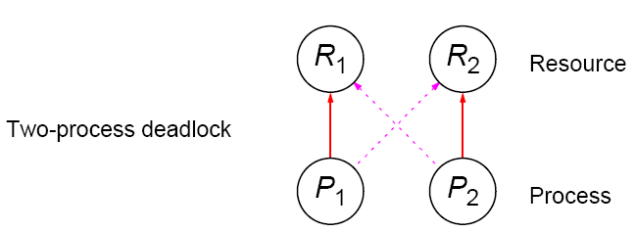
Kitlenip Kalmak (ing: Deadlock)
İki süreç varken her biri diğerinin elinde tuttuğu kaynağa ihtiyaç duyduğunda ortaya çıkar.
Kaynaklar
İki sürecin kilitlenip kalması
Süreçler

Slide 22
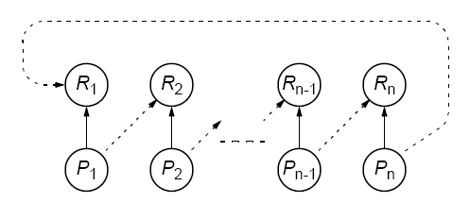
Kitlenip Kalmak (ing: Deadlock)
Deadlock bazen de dairesel bir kaynak bekleme durumunda oluşur.

Slide 23
Semaforlar (Semaphores)
Pozitif bir tamsayı (≥ 0) iki temel işlem yapar:
semafor s üzerinde P operasyonu
s > 0 olana dek bekler ve s değerini bir eksiltip, sürece devam için izin verir.
semafor s üzerinde V operasyonu
s değerini bir arttırır ve bekleyen süreçlerden (varsa) birini serbest bırakır.

Slide 24
Semaforlar (Semaphores)
P ve V operasyonları bölünemez bir şekilde gerçekleştirilir.
Bekleyen süreçleri aktifleştiren mekanizma P ve V operas-yonları içinde gömülüdür. Algoritması tam açıklanamasa da bekleneni gerçekleştirir.
P(s) tarafından durdurulan süreç aynı semafordaki V(s) operasyonu tarafından serbest bırakılana dek sürüncemede kalır.
Dijkstra tarafından 1968'de geliştirilmiştir.
P harfi Dutch passeren kelimesinden gelir: “geçmek” demek
V harfi Dutch vrijgeven kelimesinden gelir: “bırakmak” demek

Slide 25
Sadece bir sürecin kritik sürecinde olmasını garantileme 0 ve 1 değerleri alan ve kilit değişkeni gibi davranan bir semaforla
(binary semaphore) sağlanabilir. Ancak P ve V operasyonları bir süreç planlama mekanizması içerir:
Süreç 1 Süreç 2 Süreç 3
Kritik olmayan bölge Kritik olmayan Kritik olmayan
… ... …
P(s) P(s) P(s)
Kritik Bölge Kritik Bölge Kritik Bölge
V(s) V(s) V(s)
… … …
Kritik olmayan bölge Kritik olmayan Kritik olmayan

Slide 26
Genel Semafor (veya Sayaç Semafor)
0 ve 1'den başka pozitif bir sayı da tutabilir.
Böyle bir imkan müsait veya kullanılan kaynak sayısı anlamına gelir. ve "producer/consumer" problemlerini çözmeye yarar.
  Yine işletim sistemleri dersinden örnek verdik...
Unix/Linux süreçleri için semafor rutinleri mevcuttur.
Pthreads'lerde bu imkan yokmuş.
  Wilkinson hocamızın notu böyleydi.

Slide 27
Monitörler
Paylaşımlı kaynaklara erişmek için prosedür kullanmaktır. Bir anda sadece bir süreç bu monitörü kullanabilir.
Bir semafor veya kilit kullanılarak geliştirilebilir :
monitor_proc1() {
lock(x);
monitor body
unlock(x);
return;
}
Java thread'lerinde bir tür monitör kullanılmaktadır.

Slide 28
Program Örneği
a[1000] dizisinin elemanlarının toplamı.
int sum, a[1000];
sum = 0;
for (i = 0; i < 1000; i++)
sum = sum + a[i];
Problemin çözümünü OpenMP konusunda da göreceğiz.

Slide 29
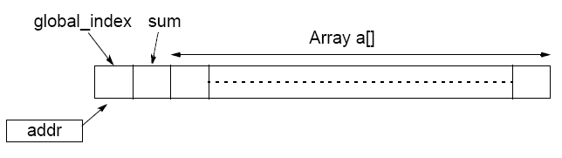
Pthread'ler Program Örneği
Sadece kritik bölgede değiştirilirler.
n adet thread yaratılır, her biri listeden numara çeker ve yerel toplamlarını hesaplarlar. Tüm sayılar çekilince, paylaşılan sum alanına kendi toplamlarını eklerler.
Paylaşımlı global_index her thread tarafından a[] 'daki sonraki elemanı belirlemek için kullanılır. global_index okunduktan sonra arttırılır ki sonraki elemanı başkası okusun.

Slide 30
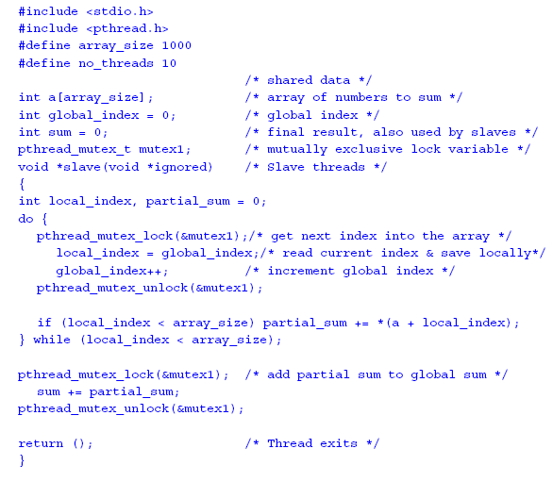

Slide 31
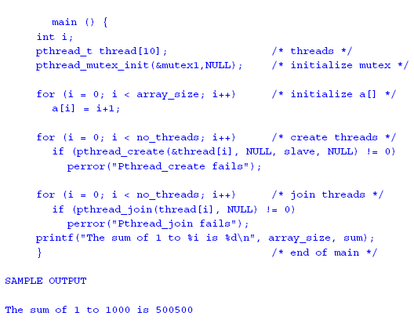

Slide 32
Paylaşımlı Bellek İle Programlama
Paralelliğin Belirlenmesi
Performansın Dikkate Alınması
ITCS4145/5145, Parallel Programming B. Wilkinson Spring 2013 Feb 28, 2013.

Slide 33
Giriş
Programcı kodunda hangi bölgelerin paralel olacağını derleyici direktifleri ile (OpenMP’de) verebiliyor.
Programcının nerelerin paralel olacağını söylemesine ihtiyacımız var.
  Aslına bakarsanız insan bu işi daha iyi belirliyor.
Paralelleştirme için genel bir dil oluştursak
nelere ihtiyacımız olur?.
  MPI veya OpenMP'ye bağlı olmadan.

Slide 34
par Yapısı
Paralel olacak bölgeyi belirlesin:
par {
S1;
S2;
.
.
Sn;
}
Her iş parçası S1'den Sn'e dek işlemleri yapacak, aynı anda paralel pek çok işlemci çalışacak.

Slide 35
forall Yapısı
Birçok süreci aynı anda başlatır:
forall (i = 0; i < n; i++) {
S1;
S2;
.
.
Sm;
}
Gövdenin her bir iterasyonu mevcut olan süreçlerce aynı anda paralel çalıştırılır karışık zamanda bitirseler de sonuç doğru olmalıdır.
Gövdenin komutları verilen sırada işletilecek.
Gövdenin her bir kopyası farklı i değeriyle çalışacak

Slide 36
Örnek
forall (i = 0; i < 5; i++)
a[i] = 0;
a[0], a[1], a[2], a[3] ve a[4] paralel olarak aynı anda sıfırlanacaktır.

Slide 37
Bağımlılık Analizi
Hangi süreçleri birlikte çalışacağını belirtmek.
Örneğin:
  Aşağıdaki kodda bunu hemen görebiliyor musunuz?
forall (i = 0; i < 5; i++)
a[i] = 0;
Gövdenin her bir kopyası diğerlerinden bağımsızdır ve tüm kopyalar birlikte çalışabilir.
Ancak, bu her zaman açıkça görünmeyebilir. Paralel kod derleyicileri için bağımlılığı bulan algoritmik bir yola ihtiyaç vardır.

Slide 38
Bernstein Koşulu
İki sürecin birlikte çalışıp çalışmayacağını tespit eden koşullar:
  I_{i} P_{i} sürecinin okuyacağı bellek seti,
  O_{j} P_{j} sürecinin yazacağı bellek seti ise
P₁ ve P₂ iki süreci için, P₁ 'in okuyacaklarının hiçbiri P₂ 'nin yazacakları içinde olmamalıdır.
  I₁ ∩ O₂ = Ф ve I₂ ∩ O₁ = Ф (boş kümeler)
Ayrıca süreçlerin yazma alanları da çakışmamalıdır.
  O₁ ∩ O₂ = Ф
Bu üç koşulu sağlayan süreçler birlikte çalışabilirler.

Slide 39
Örnek
C dilinde yazılmış iki komutu inceleyelim
a = x + y; // Süreç-1'de
b = x + z; // Süreç-2'de
Girdi ve çıktılarımız :
I₁ = (x, y) O₁ = (a)
I₂ = (x, z) O₂ = (b)
Koşullar :
  I₁ ∩ O₂ = Ф
  I₂ ∩ O₁ = Ф
  O₁ ∩ O₂ = Ф
Üç koşulu da sağladılar, süreçler birlikte çalışabilirler.

Slide 40
Bernstein Koşulu
Bernstein koşulu şu alanlarda kullanılabilir:
Makine dili seviyesi (işlemci içi) – Devrelerle koşulun sağlandığı denetlenir (Bilgisayar Mimarisi dersimizde görüyoruz)
Süreç seviyesi az önce belirtildiği gibi girdilere ve çıktılara bakılır.
İkiden fazla süreç için de koşullar genişletilebilir ama çok koşul ortaya çıkar.
  Örneğin üç süreç için kaç koşul gerekir siz söyleyin?

Slide 41
Paylaşımlı Bellek İle Programlama
Performansın Dikkate Alınması

Slide 42
Thread'lerde Performans
Paralelleştirilen program daha yavaş çalışabilir!
Çok thread program performansını gözle görülür şekilde düşürebilir.
  C:\>mpiexec ornek.exe –n 4000

Slide 43
Sebepleri
Çok thread olursa işin bunlar arasında paylaştırılması sonucu her thread çok az iş yapar, dolayısıyla thread'lerin başlatma ve bitirme maliyeti işi yavaşlatır.
Sabit sayıda sistem kaynağına ulaşan çok sayıda thread yük oluşturur
    OS genellikle kaynakları round robin ile belli zamanlarda süreçlere kullandırır. Zamanlara ayırma ekstra yüktür.
    Her değişimde register'ların kaydedilmesi gerek, bundan önbellek (cache) ve sanal bellek (virtual memory) yönetimi etkilenir…
Kilitler olacak, onlar beklenir gecikmeler olur
    Herkesin beklediği bir alanı kilitleyen süreç durursa tüm sistem etkilenir.

Slide 44
Bazı Yöntemler
Çalışacak thread sayısı donanımın müsaade ettiği kadar olmalıdır.
    GPU'larda bunun tersini söyleyeceğiz ☺
n-çekirdekli bir makinede (hyper-threaded değilse) n çalışabilen thread vardır..
Eğer hyper-threaded ise (her çekirdeğe 2 sanal thread),
o zaman iki katıdır.
Daha fazla olursa diğerleri bloklanır.
Girdi-Çıktı thread'lerini hesaplama thread'lerinden ayırın.
    Girdi-Çıktı thread'leri çevre birimleri bekler (Örneğin: İnterneti)
Thread sayısını koda gömmeyin – esnek olsun.

Slide 45
OpenMP'nin Yolu
OpenMP thread sayısını optimize eder.
Bir thread havuzu oluşturur.
Bir iş kuyruğunda olan thread'lerin iş kapma yaklaşımı oluşturur.
  Thread'ler kimsenin el atmadığı işleri kaparlar.

Slide 46
Kritik Bölgeler İşleyişi Serileştirir
Yüksek performanslı programlar paralelliği engelleyen olası kritik bölgeleri (ing: critical sections) olabildiğince az kullanırlar.
Örneğin, tüm süreçler kendilerine ait kritik bölgelerine aynı anda girmeye kalkarlarsa:
  Önce biri, daha sonra öteki kritik bölgeye girebilir.
Bu durumda, sanki tek işlemcide çalışıyormuş gibi yavaş sonuç alınır.

Slide 47
Grafiksel Gösterim
Süreç 1
Süreç 2
Süreç 3
Kritik bölge
bekler
bekler
Kritik bölge
Kritik bölge
Sonraki kritk bölge
t_{comp} < p*t_{crit}, olduğunda p işlemci aktif olmaz, daha azı aktiftir.

Slide 48
Ön Bellekli Sistemlerde Paylaşımlı Veriler
Tüm modern bilgisayar sistemlerinde olmazsa olmaz bir ön bellek (ing: cache) bulunur. Ön bellekler işlemciye olabildiğince yakın yüksek hızlı belleklerdir. Yakın zamanda ulaşılan veri ve kodları tutarlar.
İşlemciler
Ön bellekler
Ana bellek

Slide 49
Ön Bellek Tutarsızlığı Protokolleri
Güncelleme politikası – tüm ön belleklerdeki
verinin kopyalarından birisi değişirse hepsi yenilenir
veya
Geçersiz (Invalidate) politikası - tüm ön belleklerdeki verinin kopyalarından birisi değişirse, diğerleri bu bilgiyi geçersiz kılar (önbellekteki "valid" bitini sıfırlarlar). Bağlı olunan işlemcide bu kopyalara ihtiyaç duyulursa güncelleme yapılır.
Tek işlemcili sistemlerde dahi bu protokollere ihtiyaç var
(Neden? Bilgisayar Mimarisi derslerimizde bu konu var)

Slide 50
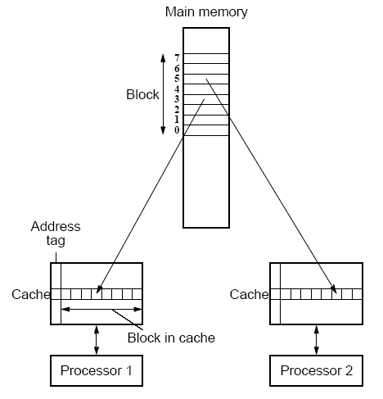
Yanlış Paylaşım
(ing: False Sharing)
Farklı işlemcilerde farklı veri blokları gerekli ama ana bellekte aynı yerdeler.
Eğer bir işlemci elindeki bloğu yazarsa, diğer işlemcilerde tüm blok güncellenmeli veya geçersiz kılınmalı, aslında veri paylaşımlı olmasa bile..

Slide 51
Yanlış Paylaşıma Çözümler
Derleyici ana bellekte tutulan verinin yapısını değiştirir, her işlemci farklı bloklarda çalışır.
C dili için dizi kullandırma:
    void arttır(int *A){
    A[i] = A[i]+1;
    }
    // Yerine, aynı yerleri de kullanmıyorlarsa
    void arttır(int *ptr){
    *ptr = *ptr+1;
    }

Slide 52
Sıralı Tutarlılık (ing: Sequential Consistency)
İlk olarak 1979'da Lamport tanımlamıştır:
  Bir çok-işlemcili sistem, eğer tüm işlemcilerde bir sıraya uyan işlemlerin çalışmasının sonucu ile bağımsız işlemcilerde aynı sıraya uyarak çalışmasının sonuçları aynı ise sistem sıralı tutarlıdır.
Yani, bir paralel programın genel etkisi şudur:
Zaman skalasında komut çalışmasının keyfi aralıklarla işlemcilere saçılması sonucu değiştirmez.

Slide 53
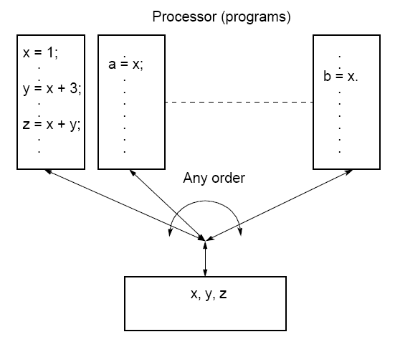
Sıralı Tutarlılık

Slide 54
Ana fikir
Paralel olmayan bir sistem için bir paralel program yazmak bizi programın sonuçları hakkında düşünmeye yönlendirir.

Slide 55
Örnek
Süreç P1 Süreç 2
. .
data = new; .
flag = TRUE; .
. .
. while (flag != TRUE) { };
. data_copy = data;
. .
data_copy 'nin new ile dolması beklenir,
çünkü data = new komutunun flag = TRUE 'den önce,
while (flag != TRUE) { } komutunun da data_copy = data 'den önce çalışmasını bekleriz.
Süreç 2 basitçe yeni verilerin işlenmesi için bekler ve yeni verileri Süreç 1'den okur.

Slide 56
Program Sırası
Sıralı tutarlılık aslında “her bağımsız işlemci operasyonunun kendi programında belirtilen sıra ile işlenmesi” demektir (program sırası).
Önceki slayttaki şemada, bu sıra işletilecek makine dili komutların belleğe kopyalanma sırasıdır.

Slide 57
Derleyici Optimizasyonları
Çalıştırma sırası aslında çok da zorunlu değildir, program derlendiğinde yazılan kodun sırasından farklılıklar olabiliyor.
Çünkü performans için derleyici sırayı düzenleyebiliyor.
Bu durumda, "program sırası" kavramı duruma göre kaynak programdaki sıra veya derlenmiş makine dili komutlarının sırası anlamına gelebilir.

Slide 58
Yüksek Performanslı İşlemciler
Modern işlemciler ayrıca komutları çalıştırırken de performans arttırmak için makine dili komutların yerlerini değiştirebilir.
Bir çok-işlemcili sistem sıralı tutarlılığı sağlamayabilir.
  Eğer işlemci sadece program sırasını gözetirse ve çoğu işlemci gibi değişken değerlerinin doğruluğunu gözetmezse.
Tüm çok-işlemcili sistemler sıralı tutarlılık modelini bir seçenek olarak sunarlar. Ancak, bu durum derleyici optimizasyonunu ve işlemci performansını limitler.

Slide 59
İşlemci Sıralamasına Bir Örnek
Süreç P1 Süreç 2
. .
new = a * b; .
data = new; .
flag = TRUE; .
. .
. while (flag != TRUE) { };
. data_copy = data;
. .
new = a * b çarpma işlemi ile,
data = new ilişkili bunlar yer değiştiremezler.
Ancak flag = TRUE, tümüyle bağımsız, dolayısıyla çarpma uzun sürüyor diye derleyici bunu data = new 'den önce çalıştırabilir.

Slide 60
İşlemci Sıralamasına Bir Örnek
Süreç P1 Süreç 2
. .
new = a * b; .
data = new; .
flag = TRUE; .
. .
. while (flag != TRUE) { };
. data_copy = data;
. .
Bu nedenle "while" komutu data=new gerçekleşmeden sona erer ve hata yaşanır.
Sıralı tutarlılık modeli açılan çok-işlemcili sistemlerde, komutlar sıralanmaz ve sonuç tam da istendiği gibi oluşur.

Slide 61
Okuma / Yazma Sırasını Gevşetme
İşlemciler yüksek performans elde etmek için okuma ve yazma açısından tutarlılığı başka işlemciye nazaran gevşetebilir ve gerektiğinde komutlar tutarlılığa zorlanırlar.
Makine komutları örnekleri
  Bellek okuma engeli komutu (Memory barrier) – yeni bellek işlemi yapmak için önceki bellek erişimlerinin gerçekleşmesini bekler.
  Bellek yazma engeli komutu (Write memory barrier) – okuma engeli gibi ama yazma işlemlerinde çalışır. O alanda bir yazma varsa beklenir okumak için beklenir, okuma işlemleri yazmadan sonra devam eder.

